Slide 1
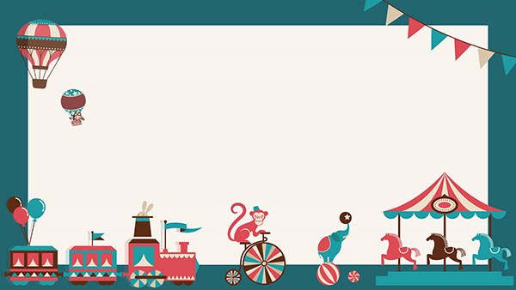
KHÁM PHÁ KHOA HỌC
ĐỀ TÀI: MỘT SỐ PHƯƠNG TIỆN GIAO THÔNG ĐƯỜNG BỘ

Slide 2


Hát bài hát :
“ Bác đưa thư vui tính”

Slide 3

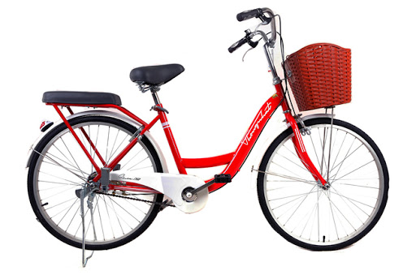
Xe đạp

Slide 4

*Câu đố:
“Xe gì 2 bánh
Chạy bon bon
Máy nổ giòn
Kêu bình bịch”

Slide 5

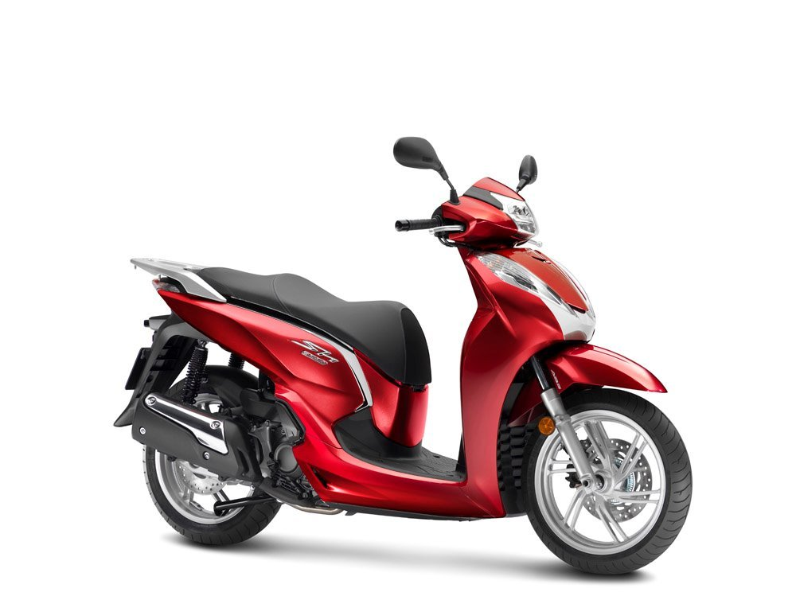
Xe máy

Slide 6

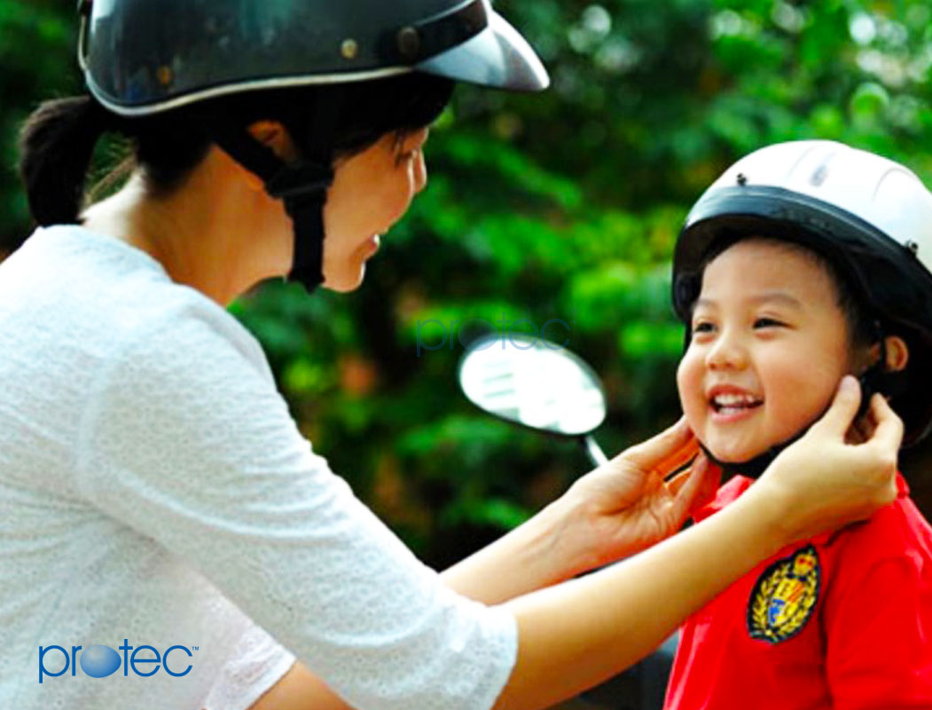
Đội mũ bảo hiểm khi đi xe máy

Slide 7

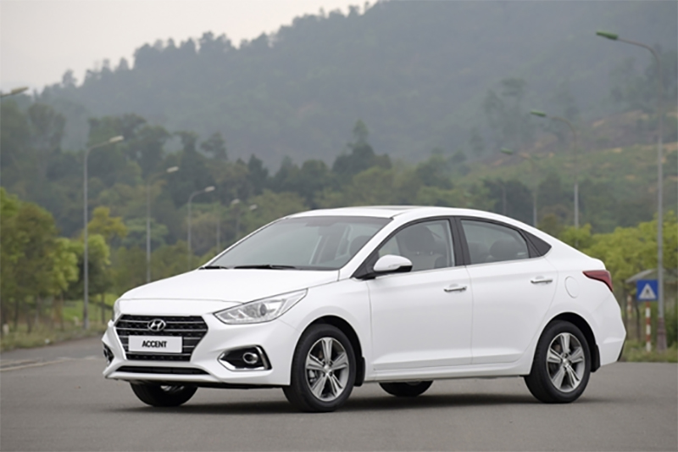
Ô tô

Slide 8
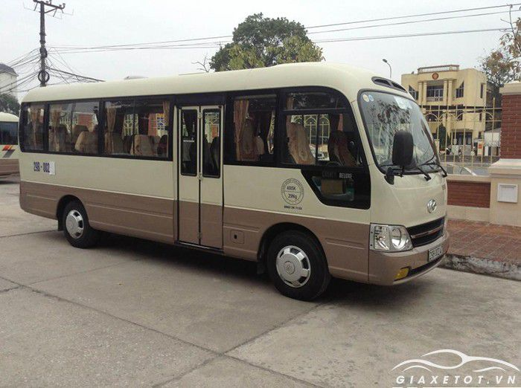
Xe khách

Slide 9

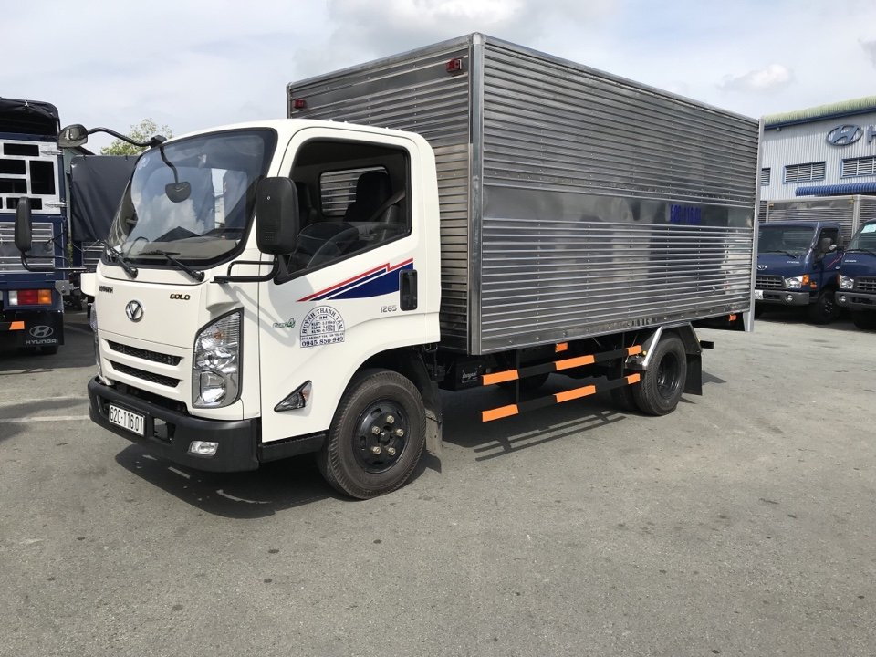
Xe tải

Slide 10

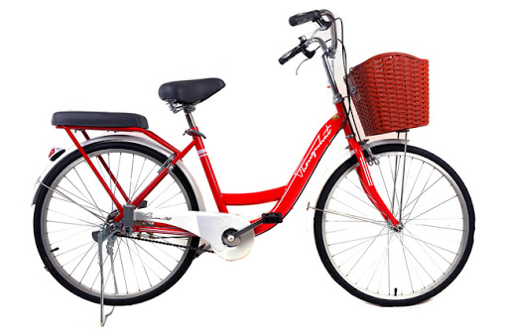

Slide 11



Slide 12
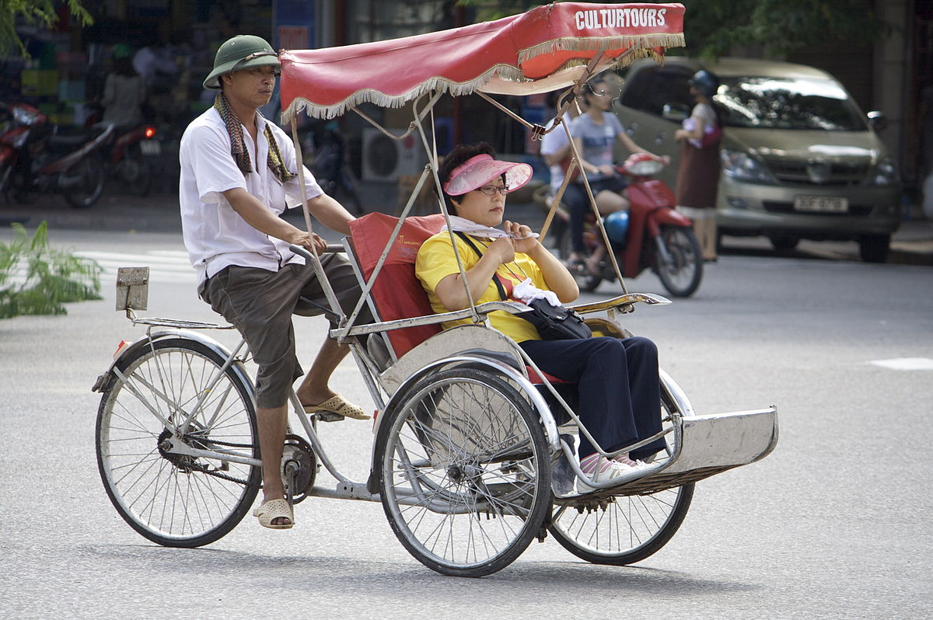
Xích lô

Slide 13
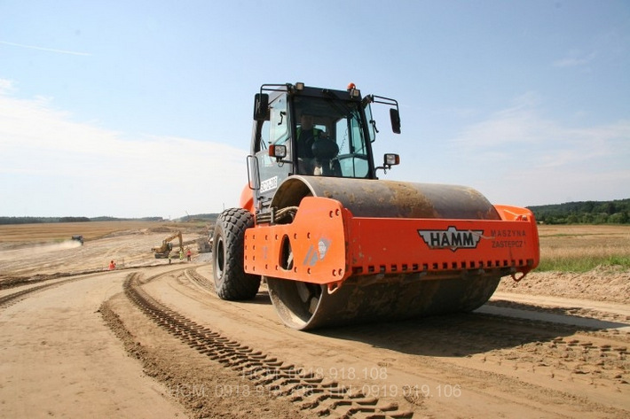

Xe lu

Slide 14

Hoạt động 3: Ôn luyện
Trò chơi: giải đố
Câu hỏi:
Xe 2 bánh
Chạy bon bon
Chuông kêu kính koong.
Đó là xe gì?

Slide 15

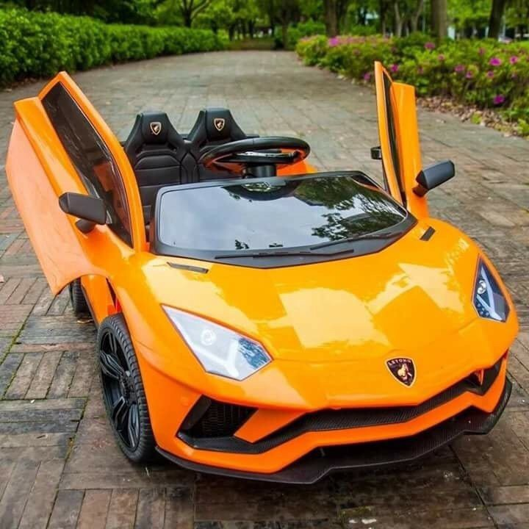
Câu hỏi 2:
Xe 2 bánh
Chạy bon bon
Máy nổ giòn
Kêu bình bịch.
Đó là xe gì?

Slide 16

Kết thúc:
Hát “Đi đường em nhớ”

